Slide 2
Робинзон

Slide 3
Идея приложения

Slide 4
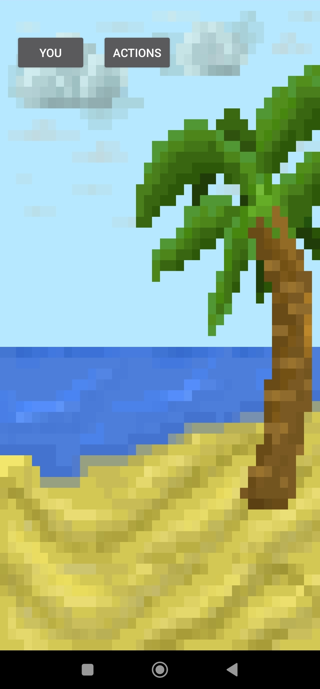
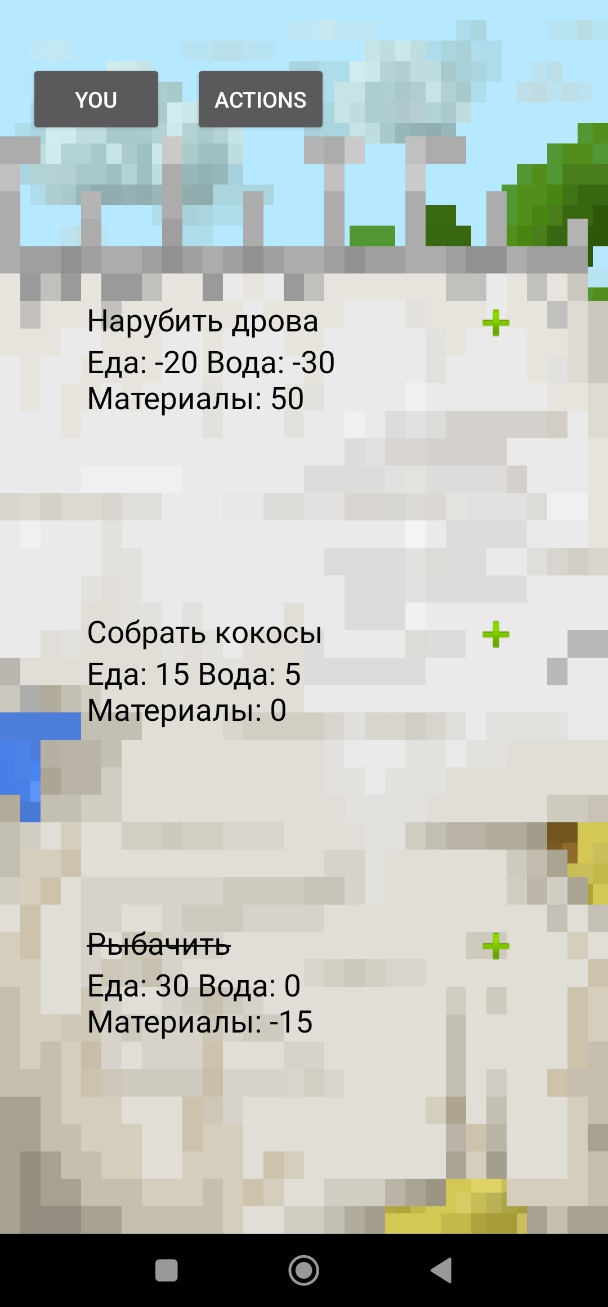
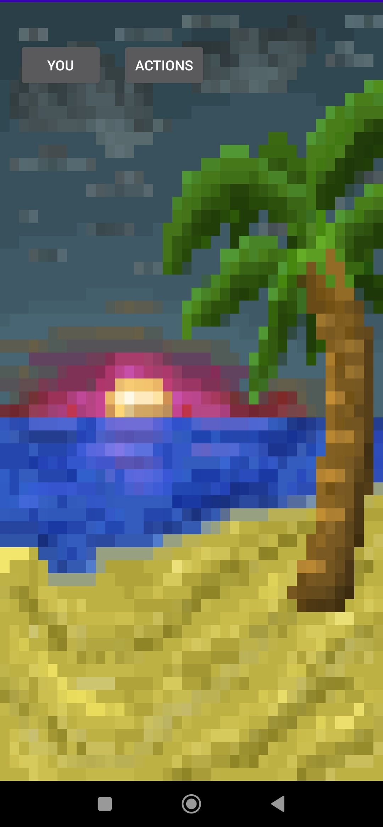
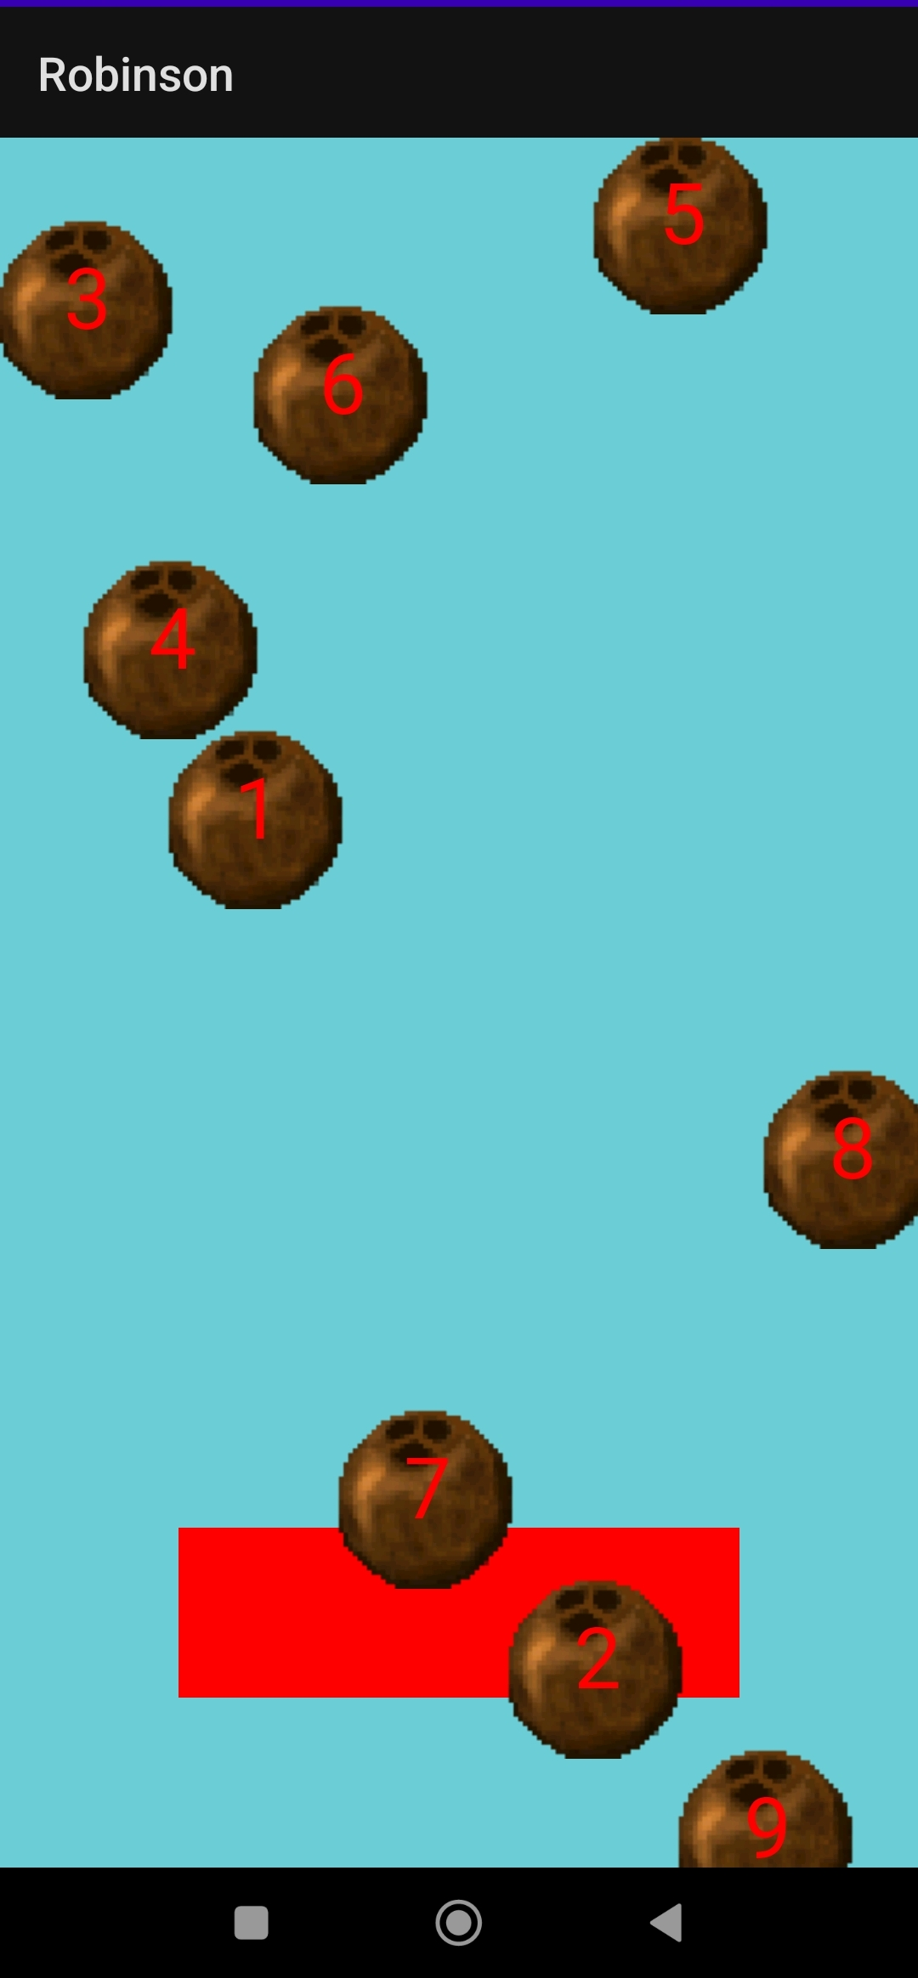
Геймплей

Slide 5
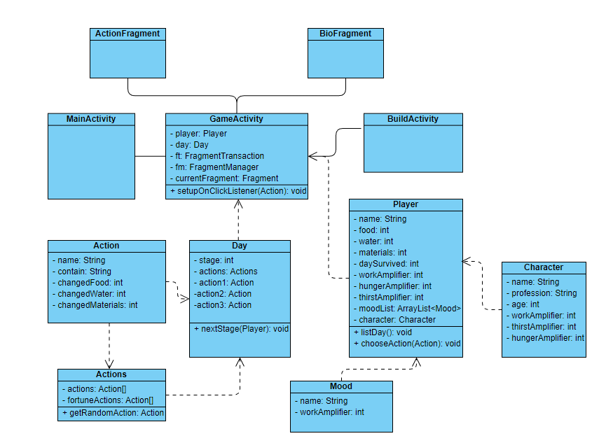
Техническая часть

Slide 6
Возможности для развития: от 2 до бесконечности ☺

Slide 7
Выводы: ОгрОмный потенциал

Slide 8


